Slide 1
SHIN JUNTAE
PORTPOLIO
Address : 서울시 관악구 봉천로23바길 12, 201호
Email : wnsxo0816@gmail.com
Phone : 010-3950-3332
Github: https://github.com/Guyclops
Bitbucket: https://bitbucket.org/Guyclops

Slide 2



d
PROFILE
• 학력
• 2008.03 당곡고등학교 입학
• 2011.02 당곡고등학교 졸업
• 2011.03 숭실대학교 컴퓨터 학부 입학
• 2017.02 숭실대학교 졸업 (3.64/4.5학점)
• 기술 스택
• 협업: Slack, Github, Bitbucket, Zeplin, Trello
• 배포: Amazon AWS
• 개발도구: Atom, Visual Studio Code, Webstorm
• 개발언어 등: Javascript, Amazon RDS for MySQL, Amazon S3, React, React Native, Node.js, Express.js
SHIN JUNTAE / 신준태
• 경력사항
• 2017.01~2017.04 화인스택
기술지원 엔지니어
• 2018.02~현재 키즈팩토리
풀스택 개발자
1992.08.16
010-3950-3332
wnsxo0816@gmail.com
Guyclops

Slide 3
d
Project
• 한담 – 한성대 강의평가 서비스
• RemoteProject – 원격제어 프로그램
• Observer – 공유 디렉토리 로그 기록 프로그램

Slide 4
d
Project
한담 – 한성대 강의평가 서비스

Slide 5
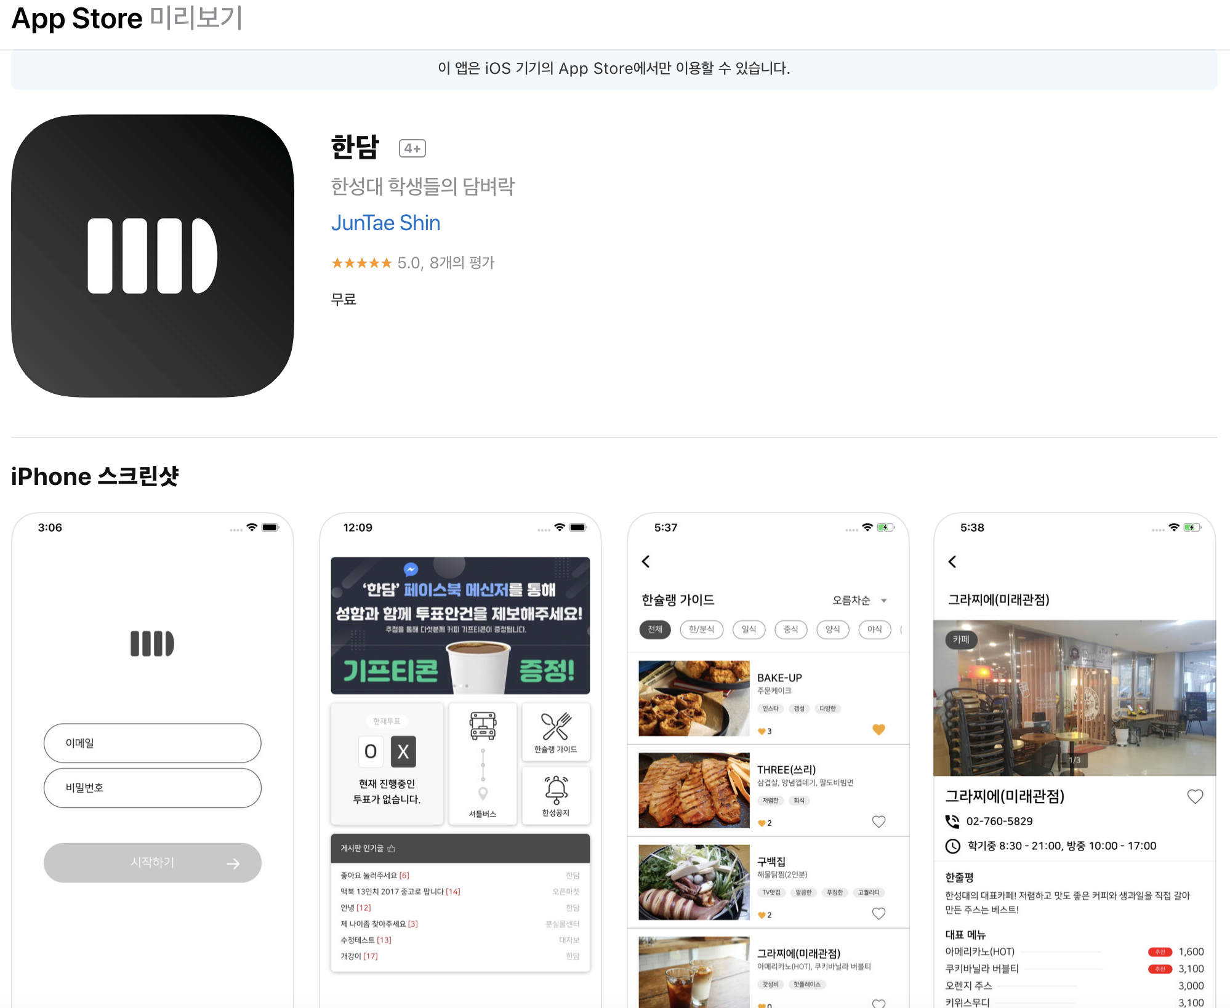
d
한담
개요
한성대학교의 강의평가 정보는 교수님들만 알 수 있고 학생들은 알 수 없어서 강의를 선택할 때 불편함이 있었다.
그래서 학생들이 강의평가를 하고 서로 정보를 공유할 수 있는 서비스를 기획하게 됐다.
지금은 단지 강의평가 서비스가 아닌 학생들의 편의를 위해 성적 확인 기능 및 셔틀버스, 커뮤니티 기능이 추가 됐다. 현재는 Version3 개발 중 이다.

Slide 6
d
한담
프론트엔드 사용 기술 및 도구
React Native: Android 와 IOS 개발, Javascript 사용
Redux: 상태관리 라이브러리
Immerjs: 불변성 관리 라이브러리(한담 Version3부터 도입)
styled-components: 스타일링 라이브러리(한담 Version3부터 도입)
Git: 형상관리 도구(원격 저장소로 github 사용하다 Version3부터 bitbucket으로 이동)
Code-Push: 라이브 업데이트
개발도구
WebStorm, Visual Studio Code
Zeplin: 디자인 협업 도구로 사용중
Git Client: SourceTree, Fork
Git
Version1, 2
https://github.com/Guyclops/RemoteProject
Version3
https://bitbucket.org/Guyclops/handamclient/src/master/

Slide 7
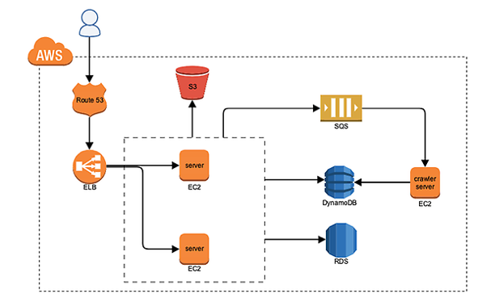
d
한담
서버 구조도

Slide 8
d
Project
RemoteProject – 원격제어 프로그램

Slide 9
d
RemoteProject
Server-Client 구조도
개요
이전 직장에서 팀뷰어를 사용했었는데 채팅기능의 접근성이 낮은건지 제어하는 PC의 메모장을 이용해서 대화하는것을 보고 이를 개선해 보고싶었다. JAVA를 사용하여 프로그램을 개발했다.
제어하는PC
제어당하는PC
TCP
제어화면
수신
제어화면
전송
개발 후기
마우스/
키보드
전송
UDP
마우스/
키보드
수신
화면 이미지 전송 시 데이터 손실이 없어야 할거라 생각해서 TCP로 구현을 했지만 RTP, RTCP같은 실시간 통신 프로토콜은 UDP를 사용한다는것을 알았다.
마우스 전송 구현에서는 TCP로 구현했을때보다 UDP로 구현했을때 자연스러운 움직임이 가능했다. 움직임에 따른 전송량이 많다보니 데이터 손실이 되는것이 오히려 좋은점이 있을때가 있다는것을 알았다.
채팅
송/수신
TCP/UDP
채팅
송/수신

Slide 10
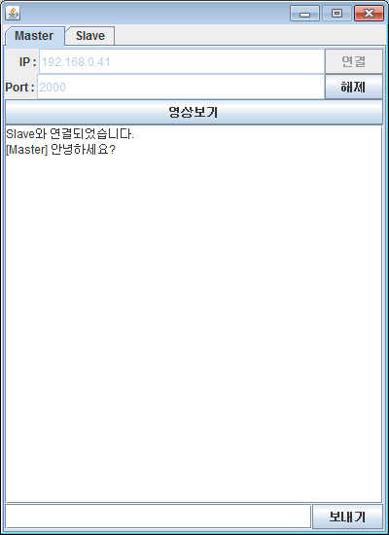
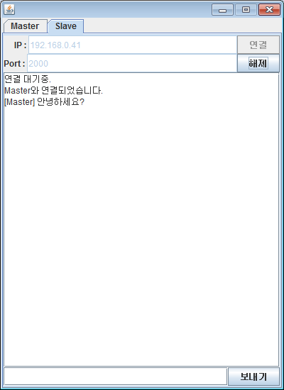
d
RemoteProject
Server-Client 채팅 화면
사용 기술
언어: Java
도구: Eclipse
개발 환경: Windows 10

Slide 11
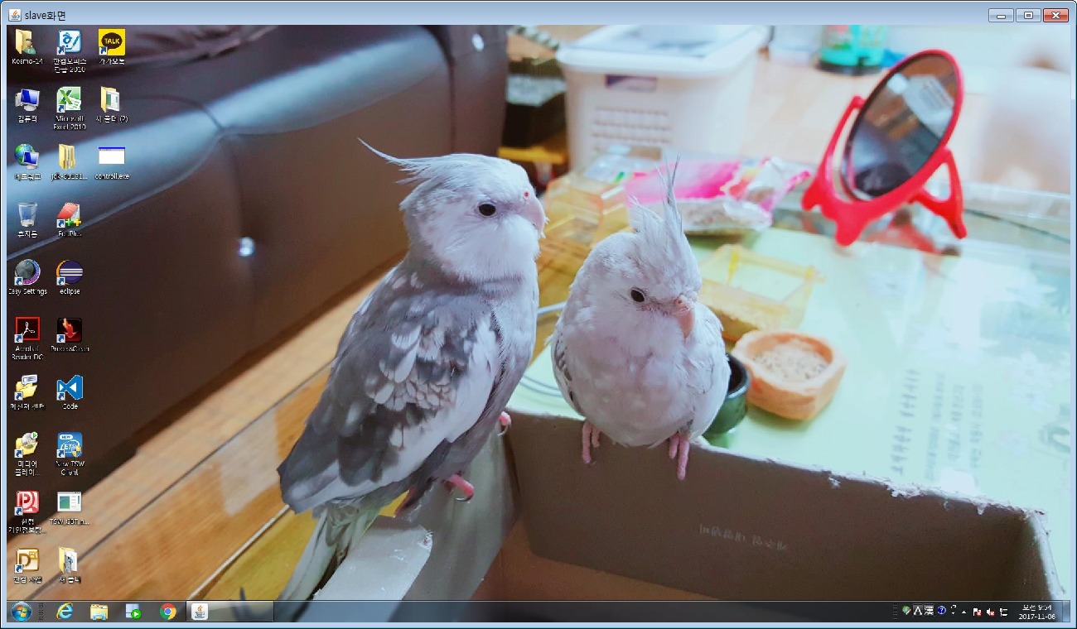
d
RemoteProject
Server-Client 영상 화면
구현 영상
https://youtu.be/UQOiB6lzQzw
Git
https://github.com/Guyclops/RemoteProject

Slide 12
d
Project
Observer – 공유 디렉토리 로그 기록 프로그램

Slide 13
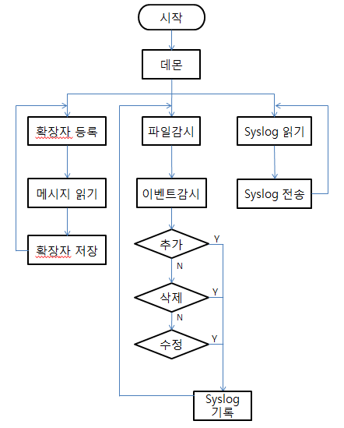
d
Observer
프로세스 순서도
개요
대학생 시절 리눅스시스템프로그래밍 시간에 교수님이 해주시던 옛날얘기를 듣고 만들게 되었다.
교수님은 과제제출을 공용디렉토리인 /tmp 디렉토리에 파일을 올려서 누가 제일 짧은 코드로 짯는지 비교했었다고 한다.
이를 바탕으로해서 공용디렉토리가 있다면 이 안에서 누가 어떤작업을 했는지 로그를 기록하는 프로세스를 만들어 보기로 생각했다.

Slide 14
d
Observer
프로세스
1) ssu_daemon
기능 : 데몬 프로세스이고 지정된 폴더 ‘/ttmp’를 감시하며 생성, 삭제, 수정에대한 이벤트를 감시하고 기록한다. (일반 유저는 홈디렉토리/syslog에 root면 /syslog에 기록) 또한 ssu_client와 IPC를 할 수 있다.
구현 : 데몬 프로세스를 생성하고, ssu_client와는 스레드를 사용하여 메시지큐로 IPC를 한다. ‘/ttmp’를 감시하기 위해 Inotify를 사용했다.
2) ssu_client
기능 : 데몬프로세스가 기록한 syslog를 출력할수 있다. 특정 확장자를 등록하면 자신의 파일이 아니어도 이벤트를 감시할 수 있다.
구현 : 현재 유저ID를 가져오고, ssu_daemon과 IPC를 하여 접근권한이 없는 syslog도 가져올 수 있게했다. 특정확장자를 ssu_daemon에 기록해야 하므로 메시지 큐를 이용했다.
사용 기술
언어: C
도구: Vim
개발 환경: Fedora 19(Linux kernel 3.10)

Slide 15
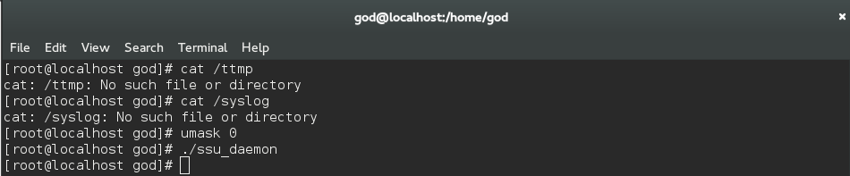
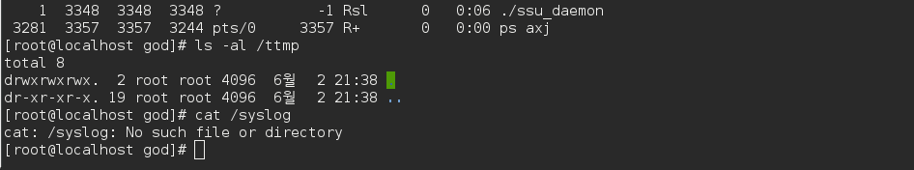
d
Observer
SSU_DAEMON 실행

Slide 16
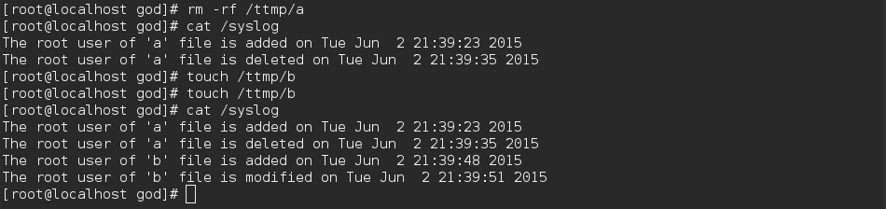
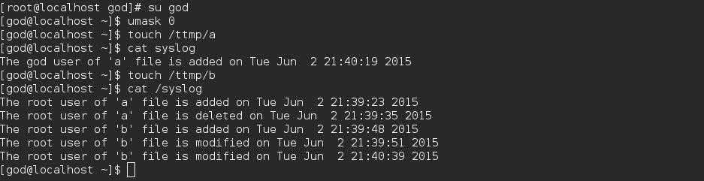
d
Observer
파일 추가, 수정, 삭제 감시

Slide 17
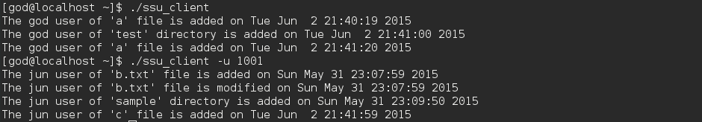
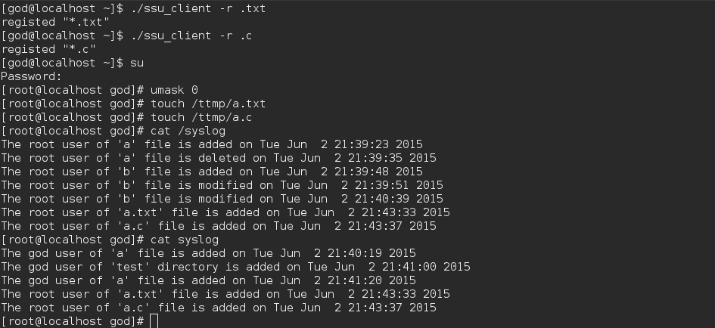
d
Observer
SSU_CLIENT 로그 읽기, 감시 확장자 등록

Slide 18

d
감사합니다.

